Slide 1
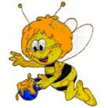
Чи легко бути “Бджолиним богом”?
Якими якостями треба володіти,
щоб підкорити бджіл?
Проект з української літератури, міжпредметний, для учнів шостого класу
Вчитель Кондратюк Людмила Мирославівна

Slide 2
Це ви зможете зробити протягом трьох тижнів
ваше завдання
Довести, що справжній пасічник не той, хто любить мед, а той, хто не боїться жала.
Яку користь принесе мені дружба з бджолами?
Як організувати своє життя, щоб з маленького бджоленятка не виріс “трутень”?

Slide 3
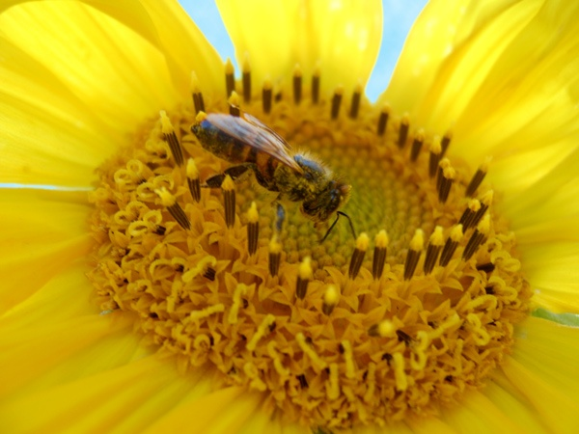
ну що, почнемо?
Крок перший: Об`єднатись в групи!
Перша група:
Досліджує уклад життя бджіл
створює презентацію в Power Point
Друга група :
шукає цікаву інформацію про продукти
бджільництва
випускає публікацію в Publisher
Третя група:
збирає малюнки конкурсу
досліджує особливості професії пасічника
створює Веб-сайт в програмі Publisher

Slide 4
Крок другий. Скласти план дій за схемою:
Підводимо підсумки разом
Збираємо цікаву інформацію про бджіл і випускаємо публікацію
Вивчаємо продукти бджільництва і випускаємо веб-сайт
Досліджуємо особливості професії пасічника і збираємо малюнки до картинної галереї

Slide 5
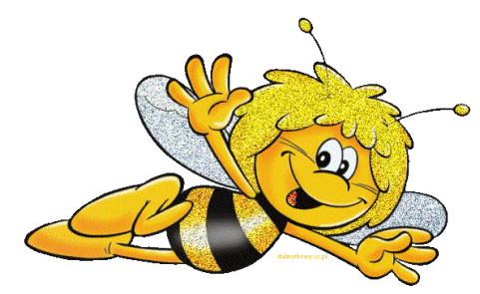


Вимоги до створення

Slide 6

Результати вашого дослідження допоможуть комусь з вибором професії! Успіхів!
пам`ятайте!

